Slide 1
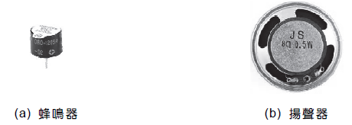
11-1 認識聲音
聲音是一種波動，聲音的振動會引起空氣分子有節奏的振動，使周圍的空氣產生疏密變化，形成疏密相間的縱波，因而產生了聲波。
人耳可以聽到的聲音頻率範圍在20Hz～20kHz之間。如圖11-1所示為常用的聲音輸出裝置蜂鳴器（buzzer）及揚聲器（loudspeaker）。
如圖11-1(a)所示蜂鳴器可以分為有源蜂鳴器及無源蜂鳴器兩種，有源又稱為自激式，內含驅動電路，必須加直流電壓，而且只能產生單一固定頻率的聲音輸出。無源又稱為它激式，沒有內部驅動電路，加上不同頻率的交流訊號可以產生不同頻率的聲音輸出。
如圖11-1(b)所示揚聲器，又稱為喇叭，輸出功率較蜂鳴器大，音質也較蜂鳴器好，但價格較高。
圖11-1 聲音輸出裝置

Slide 2
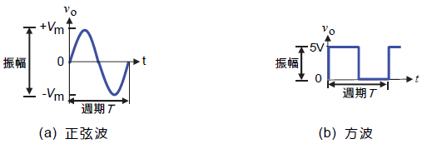
11-1 認識聲音
圖11-2 聲音訊號

Slide 3
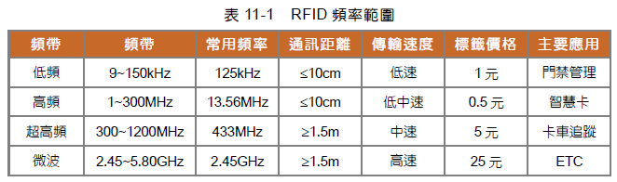
11-2 認識RFID
無線射頻辨識（Radio Frequency IDentification，簡記RFID），又稱為電子標籤，為一種通訊技術。RFID系統包含天線(antenna或coil)、感應器（reader）及RFID標籤（Tag）等三個部份。RFID的運作原理是利用感應器發射無線電波，去觸動感應範圍內的RFID標籤。RFID標籤藉由電磁感應產生電流，來供應RFID標籤上的IC晶片運作，並且利用電磁波回傳RFID標籤序號。
RFID是一種非接觸式、短距離的自動辨識技術，RFID感應器辨識RFID標籤完成後，會將資料傳到系統端作追蹤、統計、查核、結帳、存貨控制等處理。RFID技術被廣泛運用在各種行業中，如門禁管理、貨物管理、防盜應用、聯合票證、動物監控追蹤、倉儲物料管理、醫療病歷系統、賣場自動結帳、自動控制、員工身份辨識、生產流程追蹤、高速公路自動收費系統等。RFID具有小型化、多樣化、可穿透性、可重複使用、高環境適應性等優點。

Slide 4
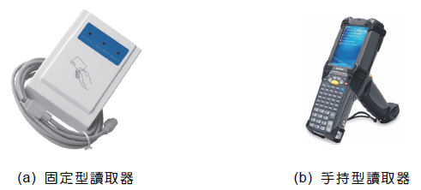
11-2 認識RFID
11-2-1 RFID感應器
RFID感應器透過無線電波來存取RFID標籤上的資料。依其存取方式可分成RFID讀取器及RFID讀寫器兩種。
RFID感應器內部組成包含電源電路、天線、微控制器、接收器及發射器等。發射器負責將訊號及交流電源透過天線傳送給RFID標籤。接收器負責接收RFID標籤所回傳的訊號，透過近距離無線通訊（Near Field Communication，簡記NFC）技術，將訊號轉交給微控制器處理。
RFID感應器除了可以讀取RFID標籤內容外，也可以將資料寫入RFID標籤中。
圖11-3 RFID讀取器

Slide 5
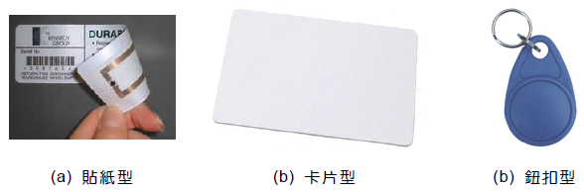
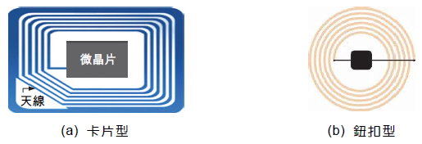
11-2 認識RFID
11-2-2 RFID標籤
圖11-4 RFID 標籤
圖11-5 RFID 標籤內部電路

Slide 6
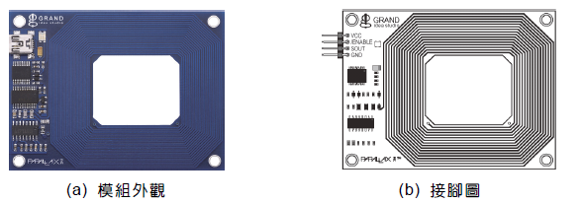
11-3 認識RFID模組
11-3-1 125kHz低頻RFID模組
如圖11-6所示為Parallax公司所生產的125kHz低頻RFID模組，使用標準串列通訊介面，輸出TTL電位，工作電壓5V，最大傳輸速率為2400bps，通訊距離在10公分以內。
通信協定為8個資料位元、無同位元及1個停止位元的8N1格式。125kHz低頻RFID模組所讀取的RFID標籤卡號包含十個位元組資料。
圖11-6 低頻125kHz RFID模組

Slide 7
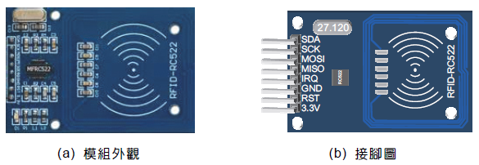
11-3 認識RFID模組
11-3-2 13.56MHz高頻RFID模組
如圖11-7所示NXP公司所生產的13.56MHz高頻RFID模組，使用SPI通訊介面，輸出TTL電位，工作電壓3.3V，最大傳輸速率10Mbps，通訊距離在6公分以內。
13.56MHz高頻RFID模組所讀取的RFID標籤卡號包含五個位元組資料。
圖11-7 高頻13.56MHz RFID模組

Slide 8
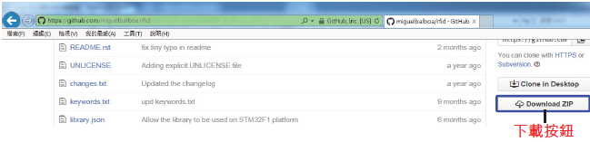
11-3 認識RFID模組
11-3-2 13.56MHz高頻RFID模組
13.56MHz高頻RFID模組內部使用Philips公司生產的MFRC522原裝晶片，所需函式庫可至官方網站https://github.com/miguelbalboa/rfid下載。
下載完成後，可以將MFRC522資料夾、MFRC522.cpp及MFRC522.h等三個檔案更名為RFID資料夾、RFID.cpp及RFID.h比較容易辨識。
圖11-8 RFID-RC522函式庫下載頁面

Slide 9
11-4 認識RFID導航自走車
所謂RFID導航自走車是指利用RFID標籤來定位自走車目前的位置，並依RFID標籤所定義的內容，來控制車子前進、後退、右轉、左轉及停止等運行動作。
圖11-9 導航自走車的運行情形

Slide 10
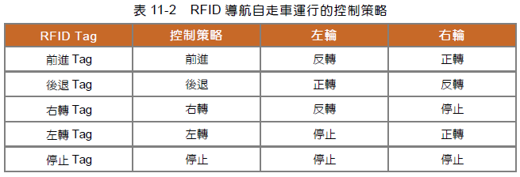
11-4 認識RFID導航自走車
圖11-9 導航自走車的運行情形

Slide 11
11-5 讀取RFID標 籤卡號
圖11-10 RFID讀卡機電路接線圖

Slide 12
11-5 讀取RFID標 籤卡號
功能說明
使用RFID模組讀取RFID標籤卡號，並且將RFID標籤卡號，以十進制數值顯示於Arduino IDE的序列埠監控視窗中。
程式：ch11_1.ino

Slide 13
11-5 讀取RFID標 籤卡號

Slide 14
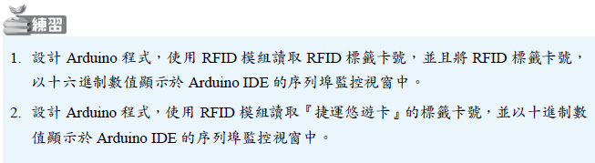
11-5 讀取RFID標 籤卡號

Slide 15
11-6 自造RFID導航自走車
圖11-11 RFID導航自走車電路接線圖

Slide 16
11-6 自造RFID導航自走車
功能說明
使用RFID標籤來控制RFID導航自走車依順時針方向運行在如圖11-12所示軌道上。每次感應到RFID標籤時，蜂鳴器都會發出提示短嗶聲以提醒人員，自走車同時會變換行進方向。
自走車的運行車速不可以太快，否則無法正確感應到RFID標籤。另外，RFID標籤必須預放置於預先規畫的運行軌道上。

Slide 17
11-6 自造RFID導航自走車
功能說明
使用RFID標籤來控制RFID導航自走車依順時針方向運行在如圖11-12所示軌道上。每次感應到RFID標籤時，蜂鳴器都會發出提示短嗶聲以提醒人員，自走車同時會變換行進方向。
圖11-11 RFID導航自走車順時針運行軌道

Slide 18
11-6 自造RFID導航自走車
程式：ch11_1.ino

Slide 19
11-6 自造RFID導航自走車
程式：ch11_1.ino

Slide 20
11-6 自造RFID導航自走車

Slide 21
11-6 自造RFID導航自走車

Slide 22
11-6 自造RFID導航自走車

Slide 23
11-6 自造RFID導航自走車

Slide 24
11-6 自造RFID導航自走車

Slide 25
11-6 自造RFID導航自走車

Slide 26
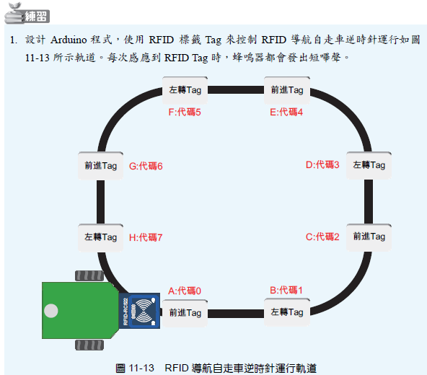
11-6 自造RFID導航自走車

Slide 27
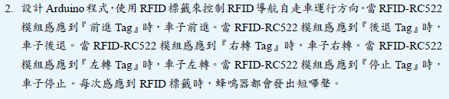
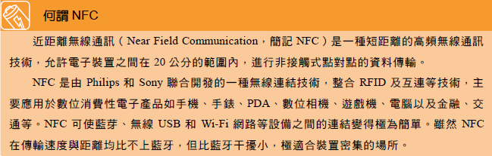
11-6 自造RFID導航自走車

Slide 28
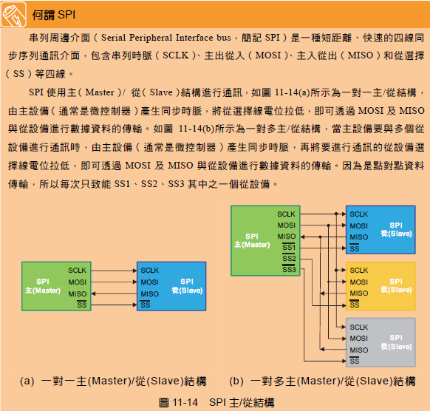
11-6 自造RFID導航自走車

